Slide 1
Chào mừng các con
đến với tiết
Tiếng Việt!

Slide 2







Khởi động
Design by: Hương Thảo

Slide 3


Slide 4

Đọc mở rộng
(Tiết 6)

Slide 5

Tìm đọc sách báo, bài viết về một loài vật nuôi trong nhà.
Notes:
5

Slide 6
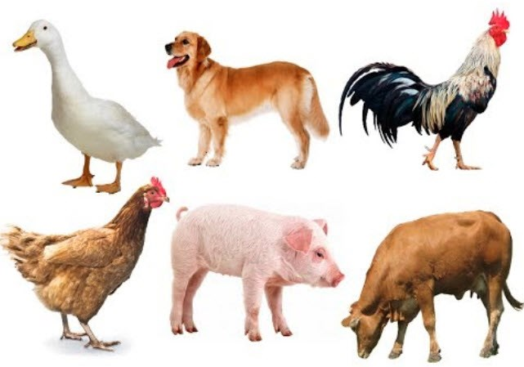

Slide 7

Tên loài vật đó là gì ?
Loài vật đó ăn gì ?
Loài vật đó sống ở đâu?
Đặc điểm nào khiến em nhớ nhất?

Slide 8


Đọc trước lớp
Notes:
8

Slide 9



Viết vào phiếu đọc sách
Tên sách báo, câu chuyện
Tên tác giả
Chi tiết em thích

Slide 10




Tạm biệt
các con

